Slide 1
A KÉPZÉS ELŐKÉSZÍTÉSE (2) Pincér
4

Slide 2
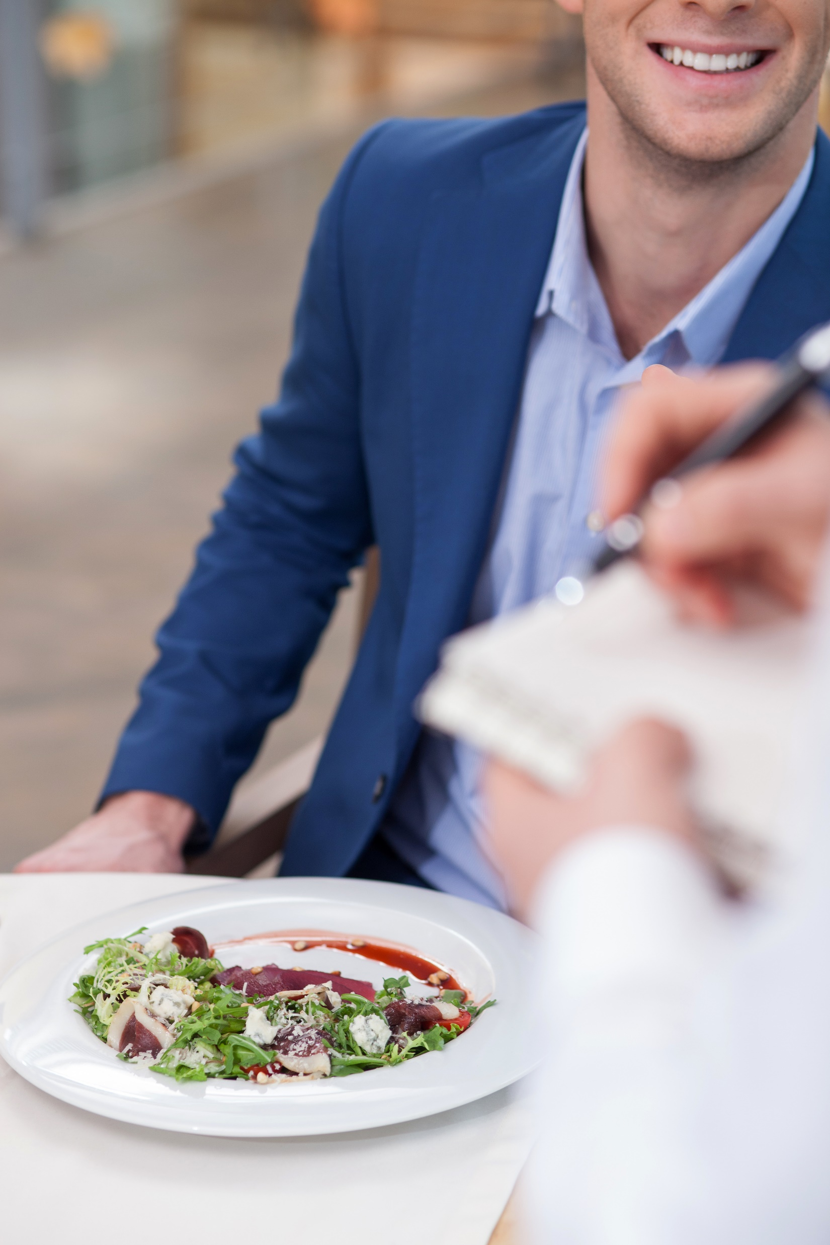
A KÉPZÉS ELŐKÉSZÍTÉSÉNEK CÉLJA
A KÉPZÉS ELŐKÉSZÍTÉSÉNEK KÖSZÖNHETŐEN, AMELY MAGÁBAN FOGLALJA A CSOPORTOS MUNKAMÓDSZEREK TERÜLETÉT ÉS A MEGFELELŐ ERŐFORRÁSOK HASZNÁLATÁT, AZ OKTATÓ MEGKÖNNYÍTI A RÉSZTVEVŐK SZÁMÁRA A KITŰZÖTT CÉLOK ELÉRÉSÉT. AHHOZ, HOGY EZ LEHETSÉGES LEGYEN, AZ OKTATÓNAK SZÁMOS ELEMET FIGYELEMBE KELL VENNIE.
PODCAST
Recording no 1

Slide 3
A KÉPZÉS ELŐKÉSZÍTÉSÉNEK CÉLJA
EZ A MODUL A TECHNIKAI OLDALRÓL ÉS A ESZKÖZÖK KIVÁLASZTÓ TRÉNING ELŐKÉSZÍTÉSEN ALAPSZIK. A PROGRAM A CSOPORTMUNKA – ÉS DIDAKTIKAI ESZKÖZÖK MÓDSZEREINEK KIVÁLASZTÁSÁRA ÖSSZPONTOSÍT.

Slide 4
HATÉKONY TANÍTÁS
MEGTANULOD, HOGY MIT...
LÁTSZ
WIDZISZ
HALLASZ
TESZEL
KÓSTOLSZ
KÉPZELSZ
SZAGOLSZ
ÉRZEL
ÉRINTESZ
GONDOLSZ

Slide 5
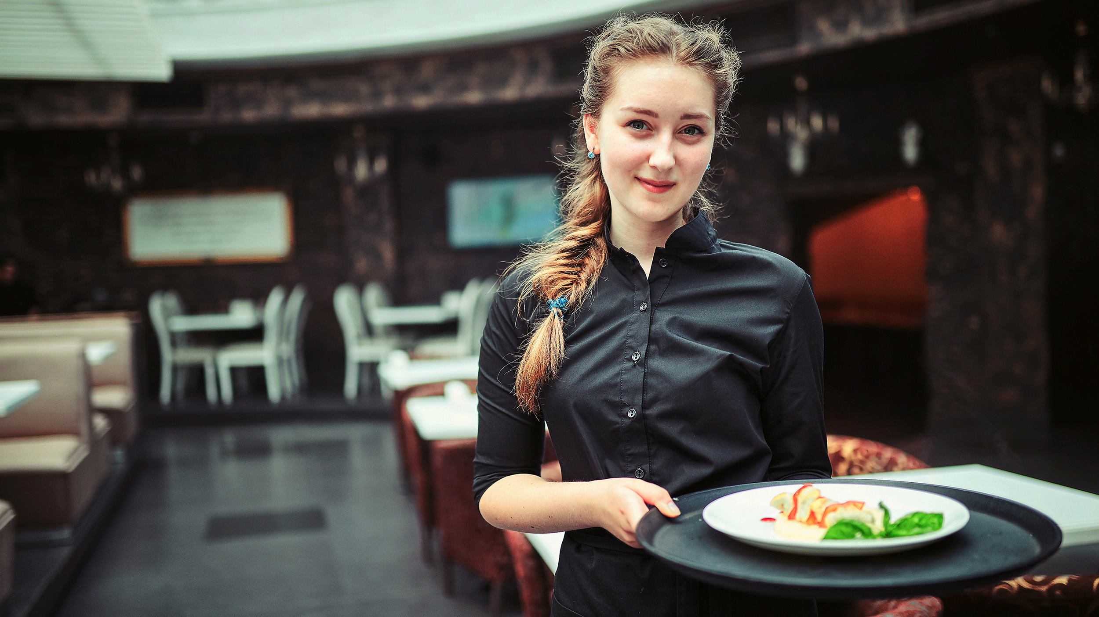
HATÉKONY TANÍTÁS
TUDOD, MIT KELL TANULNI, DE HOGYAN KELL CSINÁLNI A LEGJOBBAN?
Annak érdekében, hogy az új ismereteket kapjanak a pincérek a francia felszolgálásról, az oktatónak tudnia kell, hogy a hatás attól függ, hogy milyen módon adja át és fogadják tudást.
Tanulunk: Amit olvastunk-10%, Amit hallunk-20%, Amit látunk-30%, Amit látunk és hallunk-50%, Amit mondunk-70%, Amit mi mondunk és teszünk-90%.

Slide 6
HATÉKONY TANÍTÁS
HOGYAN LEHET FELISMERNI A TANULÓK TÍPUSAIT?
VIZUÁLIS
AUDITÍV
Általában egyenesen ül, és követi az előadót a szemével. Az információ visszaidésézéséhez gyakran újra létrehozza a hozzá társított képet.
Megismételi a szavakat csendben vagy bólint. Annak érdekében, hogy emlékezzen az információkat, ő "hallgatja a felvételt a fejében
KINESZTETIKUS
TAKTILIS
TUDOD, MIT KELL TANULNI. DE HOGYAN KELL CSINÁLNI A LEGJOBBAN?
általában leül kényelmesen egy székre, leng vagy mozog más-más módon
szeret játszani a különböző tárgyak hallgatása közben, játszik a hajával, vagy dörzsöli a kezét
KINESZTETIKUS ÉS TAKTILIS GYAKRAN MEGFELEL AZ "AKTÍV" "TÍPUSNAK
PÉLDA DOKUMENTUMOK Munkatkártya 1

Slide 7
HATÉKONY TANÍTÁS
A FRANCIA FELSZOLGÁS KÉPZÉS SORÁN:
A vizuális tanuló javát szolgálja a leginkább egy vizuális vagy filmszerű prezentáció, amely bemutatja, hogy milyen ételeket szolgálnak fel, valamint figyeli a munkában lévő munkatársakat, és emlékszik arra, amit csinál A hallgató számára előnyös a kommentár, a prezentáció, az előadás, és a francia felszolgálás gyakorlatot megelőző utasítás Az aktív tanuló a legtöbbet a francia felszolgálás bemutatásában a részvételből tanul,, a felszolgálásban részt vevő pincérek szerepének önálló kivitelezésével, vagy az egyszerűsített változatban, az edény bemutatásával és a vendégnek való felszolgálásával, így érti meg, hogy kell az ételeket kényelmesen a tányérra helyezni

Slide 8
HATÉKONY TANÍTÁS
MINDEN RÉSZTVEVŐ KOMBINÁLJA A TANULÁSI STÍLUSOKAT
Függetlenül attól, hogy mik az érdeklődésük, hajlamuk és a tapasztalatuk, a különböző szintű pincer tanfolyamok résztvevői, valamint a szaktanfolyamokon, például az egyes területeken az íz tanácsadás vagy szuggesztív értékesítésben, használják valamennyi tudást és készséget. A tanulók közötti eltérések az egyes befogadástípusoktól függően a részvételnek különböző arányaitól függenek, és általában egyikük uralmát jelentik. Ezért mindig meg kell emlékezni, hogy a különböző fogadási és tanulási típusok között fenntartsd a megfelelő arányokat.

Slide 9
HATÉKONY TANÍTÁS
Az oktatónak emlékeznie kell arra, hogy a képzés minden formájában, a bor ételekhez történő kiválasztásakor, a bankett rendezvények előkészítésekor, a szuggesztív eladásának, a csontozásának és más, ebben a szakmában szükséges készségek elsajátítása során a következőkre:
megvitatják és elmagyarázzák, miről is van szó, azt mutatják, hogy történt, útmutató résztvevőknek a feladatok megvalósításához biztosítják számukra a képzési anyagokhoz való hozzáférést, lehetővé teszi, hogy jegyzeteket, kérdéseket tegyenek fel, és véleménycserét.

Slide 10
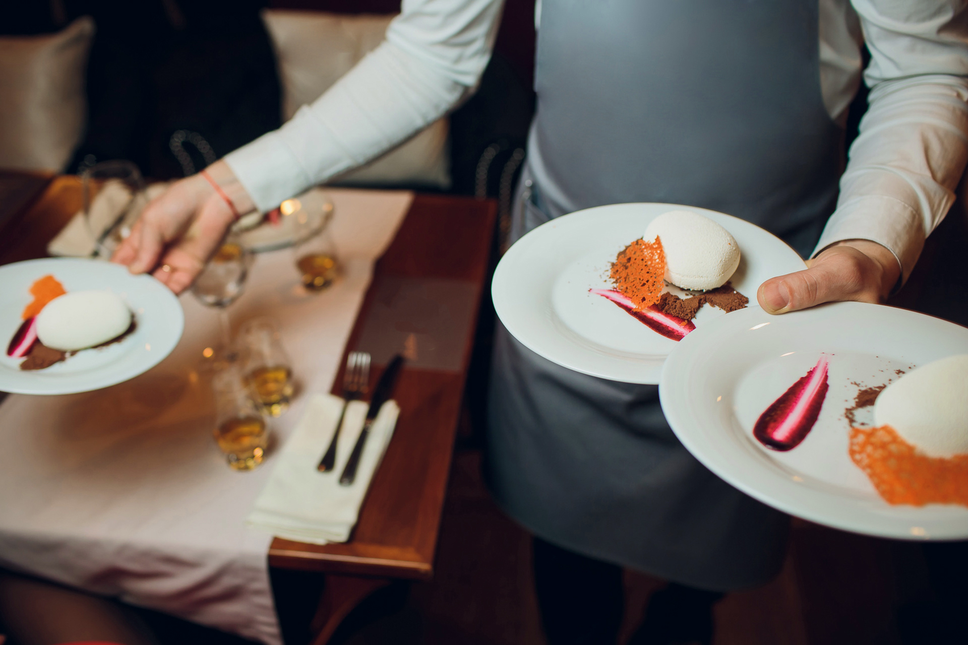
A MÓDSZER KIVÁLASZTÁSA
ISMERTETŐ MÓDSZEREK
Ezek a hagyományos módszerek a tudás átadására a felnőttek és a fiatalok számára. A hallásra összpontosítás nem tart sokáig. Emlékezz arra, hogy hallgatók emlékezete 20%-ra korlátozódik, amit az előadásban elmondtál.
PÉLDA DOKUMENTUMOK Munka-kártya 2
PODCAST
Recording no 1

Slide 11
A MÓDSZER KIVÁLASZTÁSA
A KÉPZÉS SORÁN LEGGYAKRABBAN HASZNÁLT ISMERTETŐ MÓDSZEREK
ISMERTETŐ | szóbeli információátadás Pl. az információ arról, hogyan kell működtetni a kártyaleolvasót
BESZÉLGETÉS | Beszélgetés a résztvevőkkel a képzés során, utalva a tudás és tapasztalatra pl. Hogyan kell a parti-asztalokat beállítani
ELŐADÓ | Néhány cselekvés vagy esemény szóbeli bemutatása Pl. A vendégek közötti konfliktus megoldása

Slide 12
A MÓDSZER KIVÁLASZTÁSA
A KÉPZÉS SORÁN LEGGYAKRABBAN HASZNÁLT ISMERTETŐ MÓDSZER
LEÍRÁS | a tárgyak, jelenségek, a résztvevőktől ismeretlen tevékenységek jellemzése – Pl. A hal fiézés lépései
ANEKDOTA | rövid történet néhány vicces vagy szokatlan eseményről, végén egy meglepő, szellemes poénnal
UTASÍTÁS | a jelenség megértésének magyarázata, Például hogyan lehetséges flambírozni a fagylaltot

Slide 13
A MÓDSZER KIVÁLASZTÁSA
PROBLÉMA MÓDSZER
Megkövetelheti a résztvevők fokozottabb részvételét, mint az "ismertető" módszerek, az oktató által felállított problémák megoldása miatt. A hatásossága miatt ez módszer sokkal jobb, mint az ismertető módszer mert a hallgató aktívan részt vesz a probléma lehetséges megoldásainak keresésében
PÉLDA DOKUMENTUMOK Munkakártya 3 és 4
PODCAST 1

Slide 14
A MÓDSZER KIVÁLASZTÁSA
PROBLÉMA MÓDSZER
PROBLÉMA ELŐADÁS | Az előadás, amely az oktató által előadott problémához kapcsolódik, majd rámutatva a lehetséges megoldásokra és következményekre, például: a vendég azt kérte, hogy az asztalok úgy legyenek beállítva, hogy minden vendég lássa egymást, de a vendégek számának növelése egy adott teremben nem lehetséges
ELLENTMONDÁSOS ELŐADÁS | A résztvevők számára a hiányzó feladatok elvégzéséből áll pl.a francia tenger gyümölcsei főétel felszolgálása után, az angol felszolgálás bemutatása következik. A résztvevőket kérjük, mit kell megfigyelni, hogy hatékonyan, módosítsa a felszolgálás formáját és biztosítja zavartalan működését, annak ellenére, hogy két nagyon igényes stílus ez két fe szolgálás.
KLASSZIKUS PROBLÉMA MÓDSZER | Magában foglalja a problémás helyzet megoldását a tanulók számára, és a lehetséges megoldásokat jelzi, pl. a vezető leírja a helyzetet, ahol pincérnek kopogtatott egy vendég az álló fogadás során.

Slide 15
A MÓDSZER KIVÁLASZTÁSA
A MÓDSZEREK AKTIVÁLÁSA LEGTÖBBSZÖR TRÉNINGEKEN ÉS TANFOLYAMOKON HASZNÁLJÁK
ESET-ÉS SZITUÁCIÓS MÓDSZEREK | támaszkodik a résztvevők leírására vagy az ügy, a helyzet bemutatására, és motiválja őket, hogy értékeljék az eseményeket, jelezve a lehetséges megoldásokat, például a vendég rendel egy közepesen átsült stéket azonban kap egy erősen átsült steaket, és panaszkodik a pincérnek. Hogyan kell a pincérnek viselkednie?
KÜLÖNBÖZŐ TÍPUSÚ VITÁK | egy adott témára vonatkozó elképzelések és nézetek cseréjét eltérő módon ítélik meg, mind anyagi, mind társadalmi kompetenciákat támogatnak, pl. Melyek a jelenlegi nehézségek a pincérek szakmai fejlődésében, és hogyan lehet őket megoldani azokat?
GYAKORLATI MÓDSZEREK | gyakorlatok, beleértve az új szakmai feladatokat is. Ezeket később tárgyaljuk.

Slide 16
A MÓDSZER KIVÁLASZTÁSA
PROBLÉMA MÓDSZEREK - AKTIVÁLÁSA
ezek a legjobb módszerek a tudás és készségek megszerzésére, mert több érzékszervet használnak, mint a látás és a hallás, használata során a tanulás aktív.

Slide 17
A MÓDSZER KIVÁLASZTÁSA
A PROGRAM MÓDSZEREI Az ilyen tanítás legfontosabb eleme a megfelelő számítógépes program, melyben egy megfelelően rendezett parancskészlet található. A parancs végrehajtására az előzőt is kondicionálni lehet. Ebbe a folyamatba nem kell bevonni a trénert,
EGY PÉLDA: a különterem tervezése egy nagy rendezvény megszervezése előtt, számítógépes szimuláció használatával

Slide 18
A MÓDSZER KIVÁLASZTÁSA
BIZONYÍTÓ MÓDSZEREK (érzékeltetése, főként a látás) BIZONYÍTÓ módszerek (főként a látvány érzetét), a tanfolyamokon
BEMUTATÓK | támaszkodnak bemutatásra, ahogy a feladatot végzik, például a tréner azt mutatja, hogy egy francia felszolgálást hogy kell lefolytatni
FILMEK | Ezek különösen akkor hasznosak, ha a képzési feltételek jelentősen eltérnek attól a ténytől, amelyben a szakképzési feladatokat el kell végezni, vagy ha nem engedélyezik a demonstrációt vagy a gyakorlatokat Pl. Egy amerikai bankett előkészítése és kiszolgálása a nagy számú vendéggel

Slide 19
A MÓDSZER KIVÁLASZTÁSA
BIZONYÍTÓ MÓDSZEREK (főként a látvány érzetét), a tanfolyamokon
JELENETEK | főként a szociális kompetenciák képzése során használják, az emberek lehetséges reakcióit és magatartásait mutatják, pl. különböző típusú vendégek és magatartásformák, az éttermi látogatás során
KIÁLLÍTÁSOK | Nagy méretű kiállítások, amelyek főleg kereskedelmi vásárokon és versenyeken szerveződnek, pl. a partik díszasztalainak modern módon történő kiállításai

Slide 20
A MÓDSZER KIVÁLASZTÁSA
GYAKORLATI MÓDSZEREK
Ez egy aktiváló módszer csoportja. Tevékenységek, amelyeket el kell elsajátítani. Ezek a módszerek a legjobbak, mert egyesítik a verbális üzenetet, képekkel és a résztvevő függetlenedhet a munkától. Ennek köszönhetően a tudás és a készségek fokozatos elsajátításával, a lehető legbonyolultabb tevékenységek is elvégezhetők.
PÉLDA DOKUMENTUMOK Munkatkártya 2
PODCAST
Recording no 1 and 2

Slide 21
A MÓDSZER KIVÁLASZTÁSA
GYAKORLATI MÓDSZEREK Gyakran használják a pincérek képzésére
MEGJELENÍTÉS A MAGYARÁZATTAL | A bemutatóhoz kapcsolódik a bemutatott tárgyra vagy jelenségre vonatkozó magyarázat , pl. az evőeszköz elhelyezésével a több fogást tartalmazó vacsorához kapcsolódva
MEGJELENÍTÉS AZ UTASÍTÁSOKKAL | a továbblépés módját és a tevékenység elvégzésének sorrendjét ismertető bemutató együttese, pl. egy magas kategóriájú sörnyitó demonstráció, amely ismerteti a használat módját
PÉLDA DOKUMENTUMOK Munkatkártya 2
PODCAST
Recording no 2

Slide 22
A MÓDSZER KIVÁLASZTÁSA
GYAKORLATI MÓDSZEREK Gyakran használják a pincérek képzésére
TANFOLYAM, LABORATÓRIUMI ÉS TERMELÉSI GYAKORLATOK | szakmai feladatok gyakorlati végrehajtása szerződéses, alacsony szimulált és valós körülmények között, például bécsi reggeli elkészítése, Vendégszolgálat különböző helyzetekben, a hal filézése
A PROJEKT MÓDSZERE | egy szolgáltatás, rendszer vagy objektum kialakítása, valamint a releváns információk Pl. Felkészülés a Jubileumi a lengyel színház bankettre

Slide 23
A MÓDSZER KIVÁLASZTÁSA
GYAKORLATI módszerek – cselekvő-tanulás
Az akció-tanulási módszer kialakítása "fordítva" történik. A már megvalósult tevékenysége elemzésére összpontosít, amelyekből az ismeretek a készségek és a jövőbeni magatartások minőségének javításához vezetnek.
Ez az elemzés magában foglalja a kérdések megválaszolását hol? ki? mikor? mi? miért? mennyi? mennyi? Például: egy francia szarvashús-felszolgálás (vagy egy felvétel megfigyelése közben) megfigyelése után, érdemes rámutatni: minden elvégzett tevékenység megfelelő? minden hibát észrevett, Hányan voltak? Miért követtek el, Mit kell tenni, hogy elkerülje őket a jövőben.

Slide 24
A MÓDSZER KIVÁLASZTÁSA
GYAKORLATI MÓDSZEREK CSAK CSINÁLD!
Megtanulod, hogyan kell beszélni Megtanulod, hogyan kell gyalog járni Megtanulod, hogyan kell vezetni Megtanulod a pincér profi feladatainak elvégzését
AZÉRT AMIT:
megtanulod, hogy kell bemutatni , a bor ha a palackok kéznél vannak megtanulod a francia felszolgálást.

Slide 25
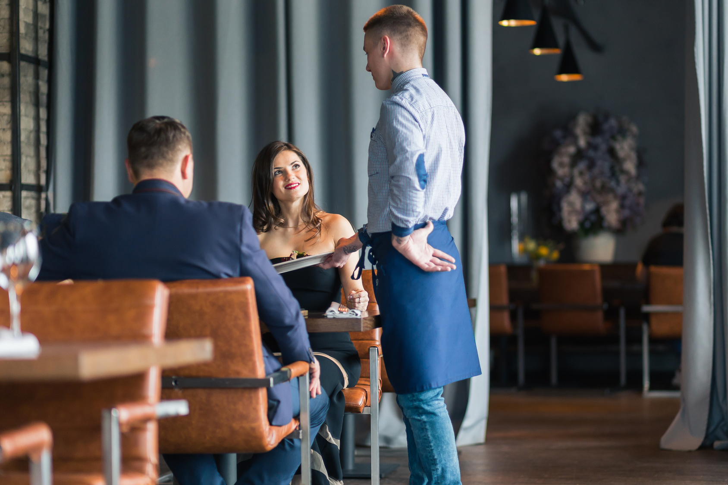
A MÓDSZER KIVÁLASZTÁSA
VÁLASSZA KI A KÉPZÉSI MÓDOKAT
Minden egyes kérdést be lehet bemutatni a különböző módszerekkel. Válassza ki és használja az is, hogy:
a kitűzött célok elérése szempontjából a legjobb eredményeket adják, figyelembe veszik a résztvevők sokféleségét, a képzés jellegéhez igazodnak, segítségével hozzon létre egy jó hangulat, megbízható üzenetet garantálunk, bizonyos feltételek mellett használható.

Slide 26
A MÓDSZER KIVÁLASZTÁSA
A KÜLÖNBÖZŐ KÉPZÉSI MÓDOK NEM ZÁRJÁK KI EGYMÁST. HA LÁTOD, HOGY ÖSSZEKÖTÉSÜK HATÉKONY LESZ, CSINÁLD. ENNEK KÖSZÖNHETŐEN, KAPSZ EGY JOBB DINAMIKÁT A MŰHELYEKHEZ ÉS HATÁROZOTTAN IRÁNYÍTOD A RÉSZTVEVŐK FIGYELMÉT, AMELY KÉRDÉST MEG KÍVÁN VITATNI

Slide 27
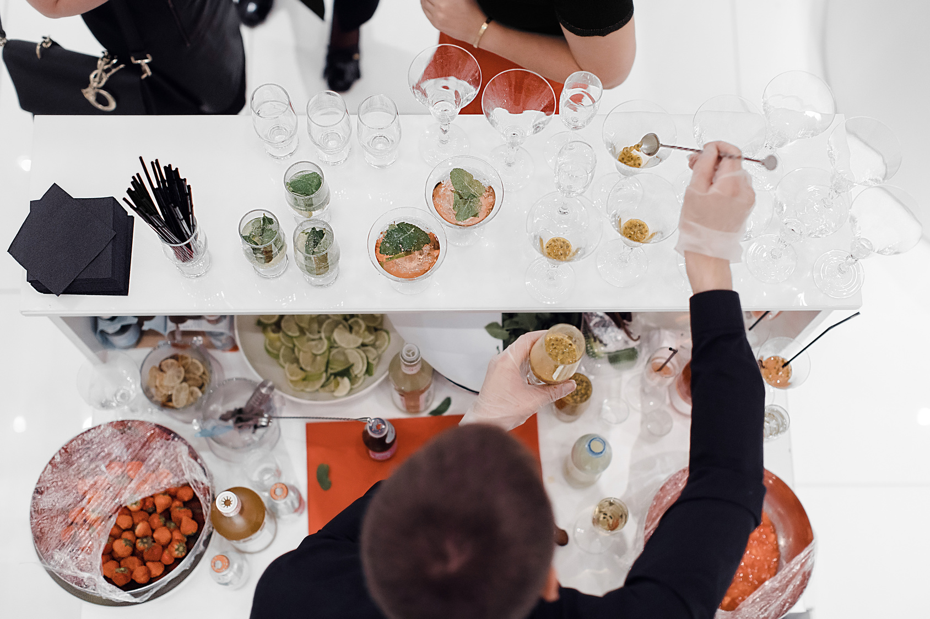
DIDAKTIKAI ESZKÖZÖK
EZEK AZOK A KÜLÖNLEGES CÉLOK, AMELYEK MEGKÖNNYÍTIK A KÉSZSÉGEK ÉS TUDÁS MEGSZERZÉSÉNEK ÉS ÁTHELYÉNEK ELŐSEGÍTÉSÉT. A tanulás megkönnyítésének feladatát tudják teljesíteni, ha:
kiváltó inger rendelkezik egy tanítási funkcióval, közel állnak a valósághoz Összhangban vannak az üzenet tartalmával és céljával
DIDAKTIKAI ESZKÖZÖK

Slide 28
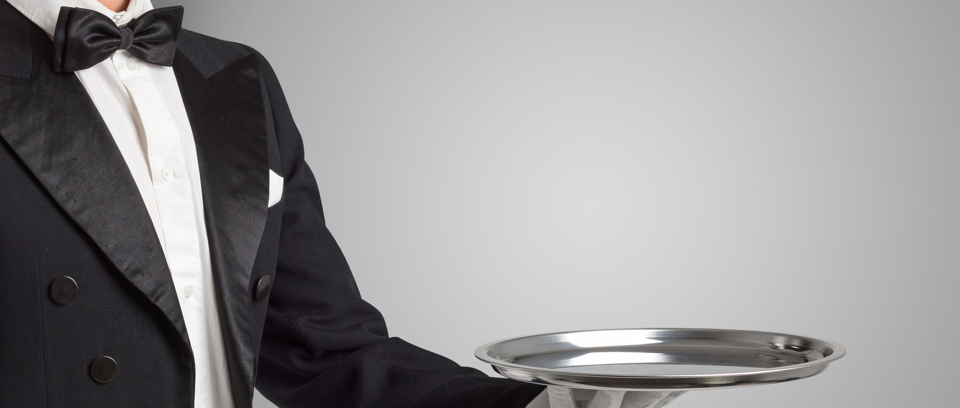
TANÍTÁSI SEGÉDESZKÖZÖK
DIDAKTIKAI ESZKÖZÖK
TECHNIKAI SEGÉDESZKÖZÖK
TANANYAGOK
PEDAGÓGIAI MUNKA SEGÉDESZKÖZÖK
28

Slide 29
DIDAKTIKAI ESZKÖZÖK
VIZUÁLIS
grafika (térképek, diagramok) képi (illusztrációk, fényképek) Könyvek
Példa: az elrendezés táblázat ábrája
TERÜLETI
statikus (kiállítások, modellek) Mozgatható (kiállítások, modellek)
Példa: egy helyesen beállított táblázathoz
TECHNIKAI SEGÉDESZKÖZÖK

Slide 30
DIDAKTIKAI ESZKÖZÖK
VIZUÁLIS
AUDITÍV
AUDIO-VIZUÁLIS
SLIDOK
például egy egészségügyi és biztonsági szabályokról szóló vetítés
KINYOMTATÁS
Pl menük
FELVÉTELEK
Pl. Beszélgetés az ügyfél-és az élelmiszer-rendelésről
FILMEK
Pl. egy terem előkészítése banketthez
PROGRAMok
pl. egy szervezett csoport kiszolgálására vonatkozó jelentés,
TECHNIKAI SEGÉDESZKÖZÖK

Slide 31
DIDAKTIKAI ESZKÖZÖK
COMPUTER
FELVÉTEL
LEJÁTSZÓK
INTERNET
MULTIMEDIA PREZENTÁCIÓK
CAMERA
VIDEO CAMERA
DIKTAPHONE
MAGNETOFON
MULTIMEDIA
CD
DVD
TECHNIKAI SEGÉDESZKÖZÖK

Slide 32
DIDAKTIKAI ESZKÖZÖK
DIDAKTIKAI ESZKÖZÖK JELLEMZŐI:
A vizuális eszközöknek világosnak kell lenniük, kiemelve a szükséges részleteket, A kiállításoknak és modelleknek közel kell lenniük a valósághoz, Az anyagok kinyomtatása csak a képzés témájához kapcsolódik, A felvett anyagoknak jó minőségűnek, egyértelműnek és szükségtelen háttérzajok nélkül kell lenniük Filmek és rövid programok, amelyek néhány perctől több percig tarthatnak, multimédiás prezentációk tisztán hallhatók, tisztán láthatók, felesleges szöveg nélkül, hatékony, a képzési feltételekhez igazított technikai eszközök,

Slide 33
DIDAKTIKAI ESZKÖZÖK
PEDAGÓGIAI MUNKA SEGÉDESZKÖZÖK
GÉPEK ÉS BERENDEZÉSEK például: egy kávéfőző, amely felhasználja a vízet, kávét őröl, fõzi és habosítja a tejet, Jégkocka készítő
WIDZISZ
CIKKEK/NYERSANYAGOK pl. italok, edények, tányérok
ESZKÖZÖK például: bor-és palacknyitók
ESZKÖZÖK pl. Fafaragó kés, francia szervizes evőeszköz

Slide 34
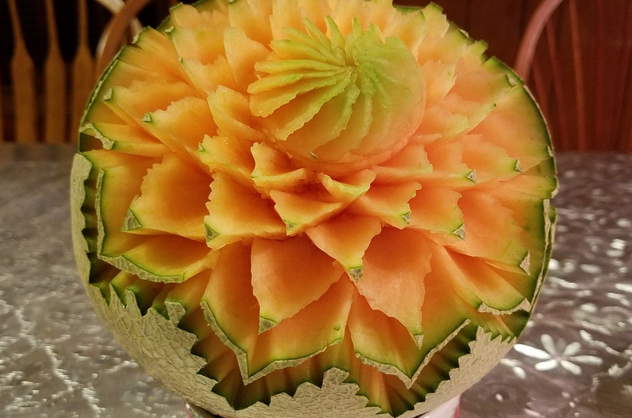
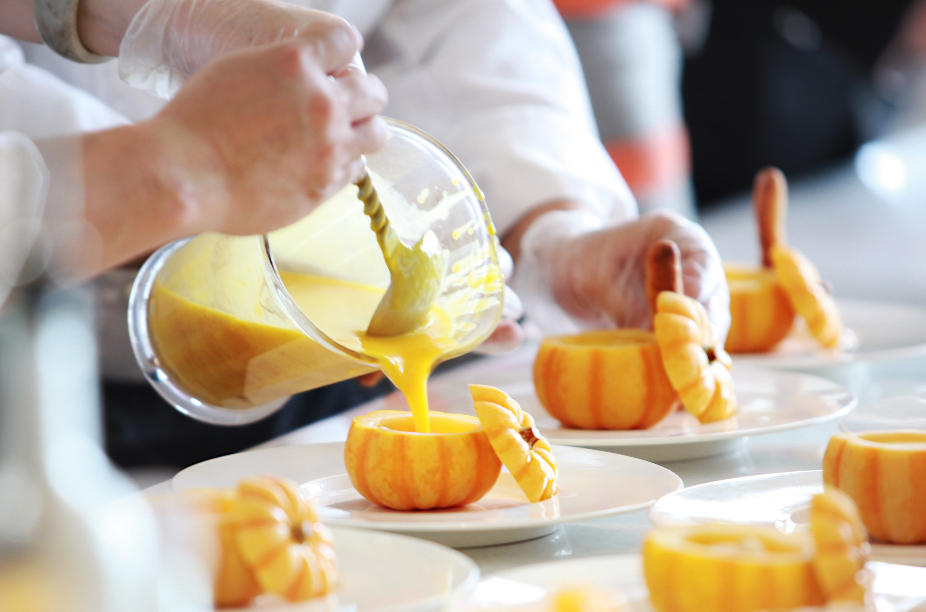
MÓDSZEREK ÉS DIDAKTIKAI FORRÁSOK KÖLCSÖNÖS TÁMOGATÁSA
A KÉPZÉS ELŐKÉSZÍTÉSÉNEK ÉS MEGVALÓSÍTÁSÁNAK ALAPJA AZ A JÓ MÓDSZER, AMELY A TANÍTÁSI MÓDSZEREKET ÉS ESZKÖZÖKET ÚGY TÁMOGATJA, HOGY AZOK SEGÍTSÉK ÉS EGÉSZÍTSÉK KI EGYMÁST
A jó előkészítés lehetővé teszi, hogy megbízhatóan végezzen képzést és biztosítsa a résztvevők számára a szükséges tudást és készséget, és ami a legfontosabb-garantálja a kívánt tanulási eredmények elérését.
PODCAST
Recording no 1 and 2

Slide 35
AZ ISMERTETŐ MÓDSZEREK ALKALMAZÁSA A "FRANCIA SERVICE" TANFOLYAMON.
KIVÁLASZTÁSI MÓDSZEREK ÉS DIDAKTIKAI ESZKÖZÖK - PÉLDÁK
Kezdhetjük az elegáns felszolgálási módok bemutatásával. A tanfolyam a felszolgálás ismertetése során használja az információs előadást egy érdekes leírással. Annak érdekében, hogy bemutasson egy használható előadást: egy film vagy több diák egy multimédiás prezentációt ad elő. Ne felejtsd el az észlelés korlátok közötti – ha túl sokáig beszélsz, akkor elveszítik a hallgatók,a fonalat, mondj anekdotákat a felszolgálás kapcsán, nyugodjon meg a légkör, és az lehetővé teszi, hogy újra odairányuljon a képzés résztvevőinek figyelme.
ISMERTETŐ MÓDSZEREK
35

Slide 36
A PROBLÉMA MÓDSZER ALKALMAZÁSA A "FRANCIA FELSZOLGÁLÁS" ELNEVEZÉSŰ KÉPZÉSBEN
KIVÁLASZTÁSI MÓDSZEREK ÉS DIDAKTIKAI ESZKÖZÖK - PÉLDÁK
Adja meg a helyzet leírását, amikor Ön és munkatársa bárányt szolgál fel a vendégeknek. Provokáljon egy ötletbörzét Hasonló helyzetről részleteket is megmutathat, egy internetről rekonstruált filmet egy számítógépen vagy egy játékos segítségével.
A PROBLÉMA MÓDSZER

Slide 37
GYAKORLATI MÓDSZEREK ALKALMAZÁSA A "FRANCIA FELSZOLGÁLÁS" KÉPZÉSBEN
KIVÁLASZTÁSI MÓDSZEREK ÉS DIDAKTIKAI ESZKÖZÖK - PÉLDÁK
Készítsünk elő egy húsételt és a rendelést. A bemutató során magyarázza el a hallgatóknak, hogyan kell emelni a tálcát a pincérnek, majd mutassa be, hogy a második pincér tálalja fel az ételt a tálcáról. Ezt követően a résztvevők is kapcsolódjanak be kívánt utasításokkal. Kérdezze egyiküket, hogy emelje meg az ételt, majd tálaljuk a vendégnek a tányérra, amely szerepet a következő résztvevő játszhatja. Az ételek megrendelése mellett, elvégzik a gyakorlatot szükséges lesz felszerelés: evőeszközök a felszolgáláshoz, tál, evőeszközök és asztalterítők-ún. munkaelemek.
GYAKORLATI MÓDSZEREK
37

Slide 38
GYAKORLATI MÓDSZEREK ALKALMAZÁSA A "FRANCIA FELSZOLGÁLÁS" KÉPZÉSBEN
KIVÁLASZTÁSI MÓDSZEREK ÉS DIDAKTIKAI ESZKÖZÖK - PÉLDÁK
Most itt az ideje, hogy a résztvevők részt vehetnek a gyakorlatban - mindegyikük kapjon pincér szerepet, és a pincér szolgálja fel az ételt Minden résztvevőnek pontosan ugyanazokat a tanítási segédletekhez kell hozzáférnie, amelyeket a bemutató során használt. Mindeközben folyik a gyakorlat, ne felejtsd el, hogy közelről kell nézni a résztvevőket, és megadni nekik a megjegyzéseket arról, hogy mit csinálnak.
GYAKORLATI MÓDSZEREK
38

Slide 39
GYAKORLATI MÓDSZEREK ALKALMAZÁSA A "FRANCIA FELSZOLGÁLÁS" KÉPZÉSBEN
KIVÁLASZTÁSI MÓDSZEREK ÉS DIDAKTIKAI ESZKÖZÖK - PÉLDÁK
Egy kamera segítségével a végzett munka során a direkt vagy a filmre adott résztvevők megfigyelése alapján használhatja az “Action learning” metódust. Ennek érdekében a résztvevőknek elemezniük kell a tréning végrehajtását a következő kérdések megválaszolásával:
Ki végezte jól a gyakorlatot? Milyen hibákat észleltek? Miért történnek? Hogyan kerüljük el őket a jövőben?
GYAKORLATI MÓDSZEREK
39

Slide 40
UGRÁS A KÖVETKEZŐ MODUL ANYAGOKHOZ

